Slide 1
LỚP
HÌNH HỌC
12
Chương 2: MẶT NÓN-MẶT TRỤ-MẶT CẦU
Bài 2. MẶT CẦU
I
MẶT CẦU VÀ CÁC KHÁI NIỆM LIÊN QUAN
II
GIAO CỦA MẶT CẦU VÀ MẶT PHẲNG
III
GIAO CỦA MẶT CẦU VỚI ĐƯỜNG THẲNG.
TIẾP TUYẾN CỦA MẶT CẦU
IV
CÔNG THỨC TÍNH DIỆN TÍCH MẶT CẦU
VÀ THỂ TÍCH KHỐI CẦU

Slide 2
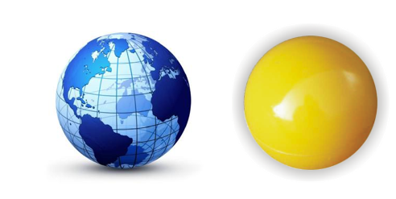
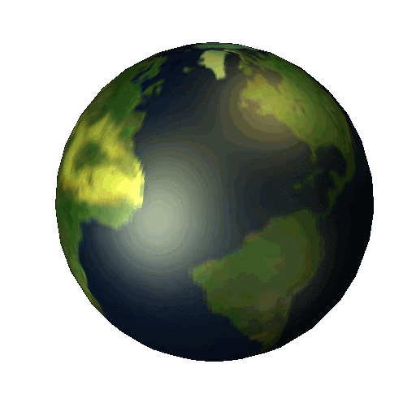
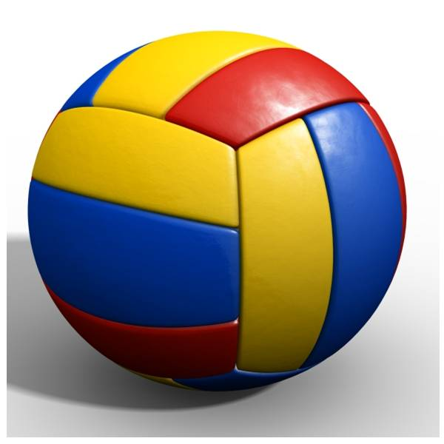
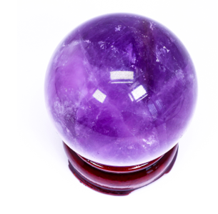
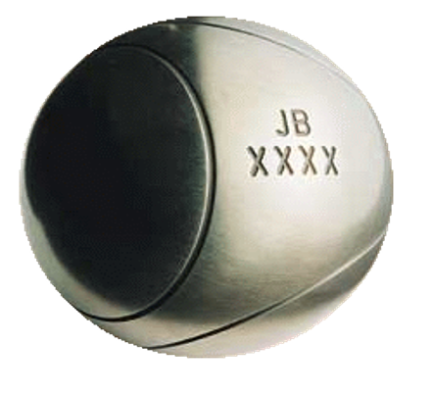
Giới thiệu một số hình ảnh

Slide 3
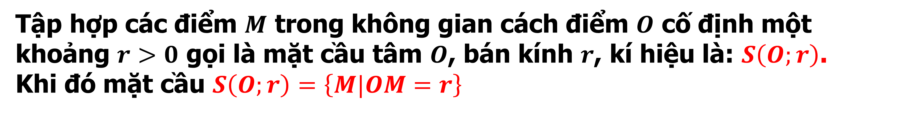
I
MẶT CẦU VÀ CÁC KHÁI NIỆM LIÊN QUAN
1
Mặt cầu
Định nghĩa
Tập hợp các điểm $M$ trong không gian cách điểm $O$ cố định một khoảng $r>0$ gọi là mặt cầu tâm $O$, bán kính $r$, kí hiệu là: $S\left(O;r\right)$.
Khi đó mặt cầu $S\left(O;r\right)=\left\{M|OM=r\right\}$
M
r
O
Notes:
Note: hiệu ứng xuất hiện…

Slide 4
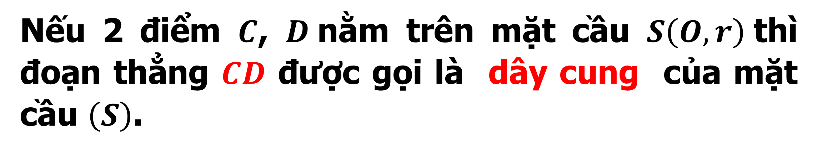
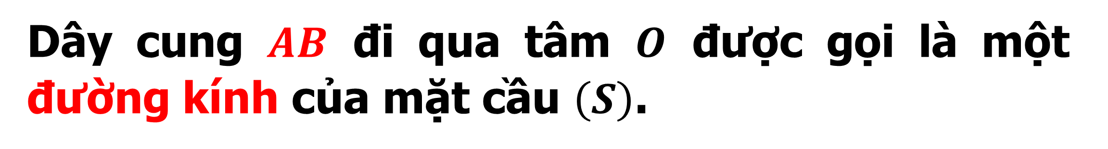
I
MẶT CẦU VÀ CÁC KHÁI NIỆM LIÊN QUAN
1
Mặt cầu
C
D
Chú ý
O
Nếu 2 điểm $C$, $D$nằm trên mặt cầu $S\left(O,r\right)$thì đoạn thẳng $CD$ được gọi là dây cung của mặt cầu $\left(S\right)$.
B
Dây cung $AB$ đi qua tâm $O$ được gọi là một đường kính của mặt cầu $\left(S\right)$.
O
A
Notes:
Note: hiệu ứng xuất hiện…

Slide 5
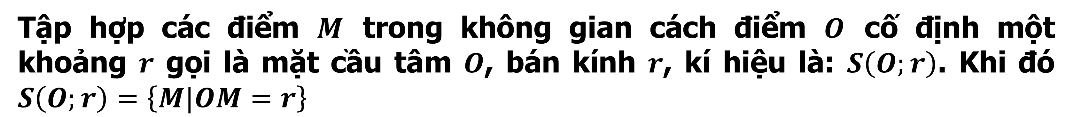
I
MẶT CẦU VÀ CÁC KHÁI NIỆM LIÊN QUAN
1
Mặt cầu
Định nghĩa MC
Tập hợp các điểm $M$ trong không gian cách điểm $O$ cố định một khoảng $r$ gọi là mặt cầu tâm $O$, bán kính $r$, kí hiệu là: $S\left(O;r\right)$. Khi đó $S\left(O;r\right)=\left\{M|OM=r\right\}$
Chú ý
Một mặt cầu hoàn toàn được xác định nếu biết tâm và bán kính của nó hoặc biết một đường kính của mặt cầu đó.
M
r
O
Notes:
Note: hiệu ứng xuất hiện…

Slide 6
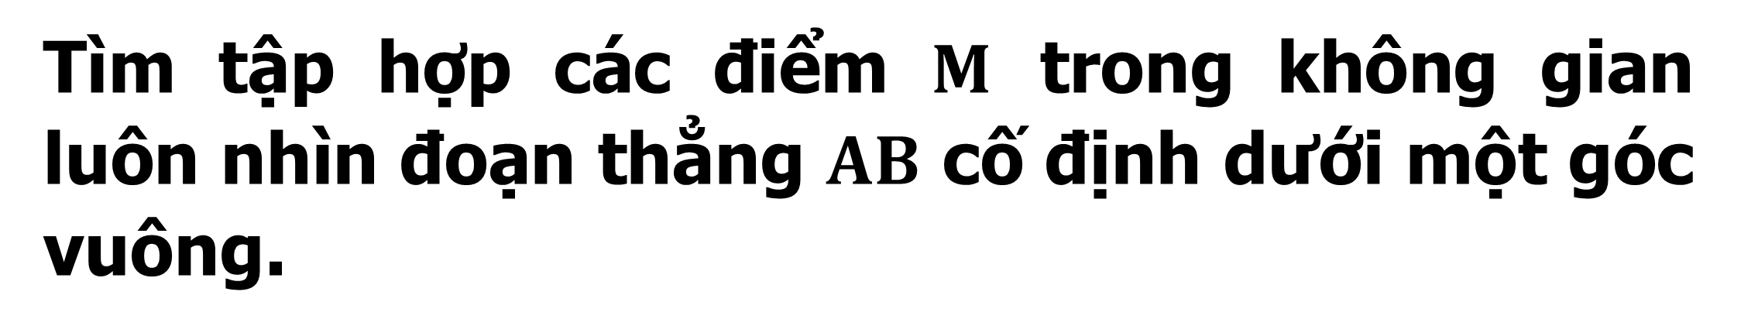
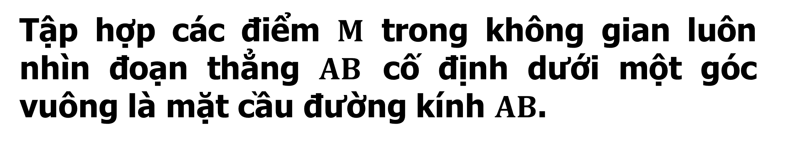
I
MẶT CẦU VÀ CÁC KHÁI NIỆM LIÊN QUAN
1
Mặt cầu
Ví dụ
M’
Tìm tập hợp các điểm $M$ trong không gian luôn nhìn đoạn thẳng $AB$ cố định dưới một góc vuông.
B
M
O
A
Lời giải
Tập hợp các điểm $M$ trong không gian luôn nhìn đoạn thẳng $A​B$ cố định dưới một góc vuông là mặt cầu đường kính $AB$.
Notes:
Note: hiệu ứng xuất hiện…

Slide 7
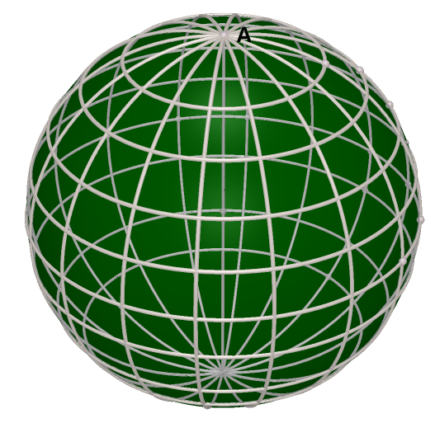
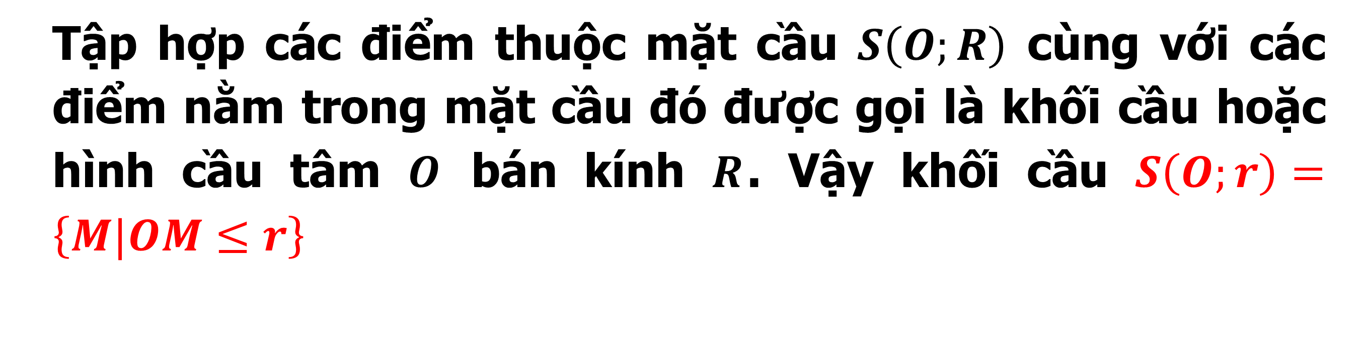
I
MẶT CẦU VÀ CÁC KHÁI NIỆM LIÊN QUAN
2
Điểm nằm trong, nằm ngoài mặt cầu. Khối cầu
A
Chú ý
R
C
Cho mặt cầu$S\left(O;R\right)$và một điểm$A$bất kì. Khi đó:
O
Nếu $OA=R$ thì ta nói điểm $A$ trên mặt cầu $S\left(O;R\right)$.
B
Nếu $OA<R thì điểm A$ nằm trong mặt cầu $S\left(O;R\right)$
Nếu $OA>R$ thì điểm $A$ nằm ngoài mặt cầu $S\left(O;R\right)$.
Định nghĩa KC
Tập hợp các điểm thuộc mặt cầu $S\left(O;R\right)$ cùng với các điểm nằm trong mặt cầu đó được gọi là khối cầu hoặc hình cầu tâm $O$ bán kính $R$. Vậy khối cầu $S\left(O;r\right)=\left\{M|OM≤r\right\}$
Notes:
Note: hiệu ứng xuất hiện…

Slide 8
I
MẶT CẦU VÀ CÁC KHÁI NIỆM LIÊN QUAN
3
Biểu diễn mặt cầu
Hình biểu diễn của mặt cầu
Hình biểu diễn của mặt cầu là một hình tròn.
Để trực quan người ta vẽ thêm hình biểu diễn của một số đường tròn nằm trên mặt cầu đó.
A
O
B
Notes:
Note: hiệu ứng xuất hiện…

Slide 9
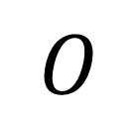
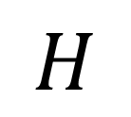
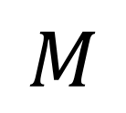
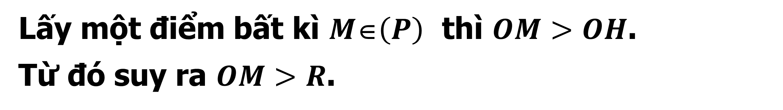


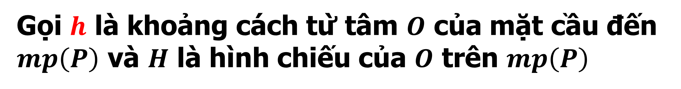
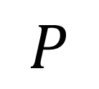
II
GIAO CỦA MẶT CẦU VÀ MẶT PHẲNG ( Hướng dẫn tự học)
Cho mặt cầu$S\left(O;R\right)$ và một $mp\left(P\right)$.
Gọi $h$ là khoảng cách từ tâm $O$ của mặt cầu đến $mp\left(P\right)$ và $H$ là hình chiếu của $O$ trên $mp\left(P\right)$
$Suy ra, h=OH$.
1
Trường hợp $h>R$
$$O$$
Lấy một điểm bất kì $M$∈$\left(P\right)$ thì $OM>OH$.
Từ đó suy ra $OM>R$.
Do đó, $\left(P\right)$ không có điểm chung với $S\left(O;R\right)$ .
$$H$$
$$M$$
$$P$$
Notes:
Note: hiệu ứng xuất hiện…

Slide 10


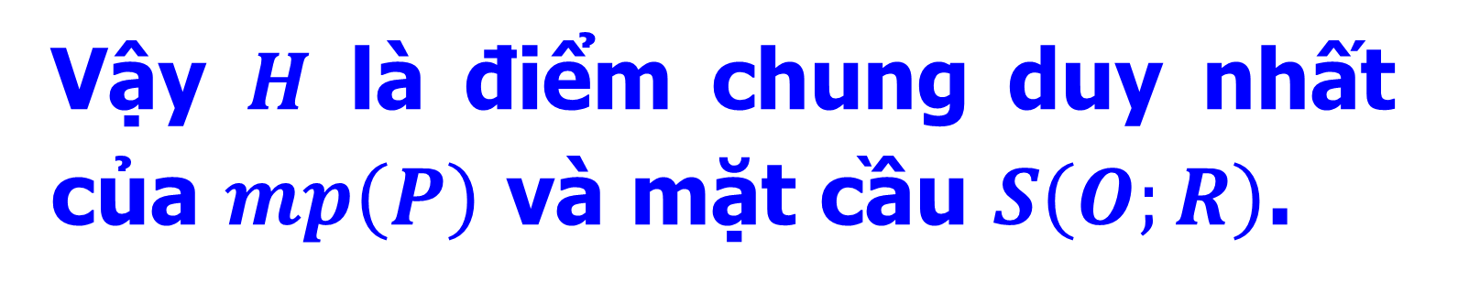
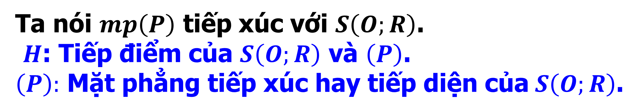
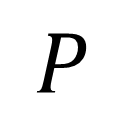
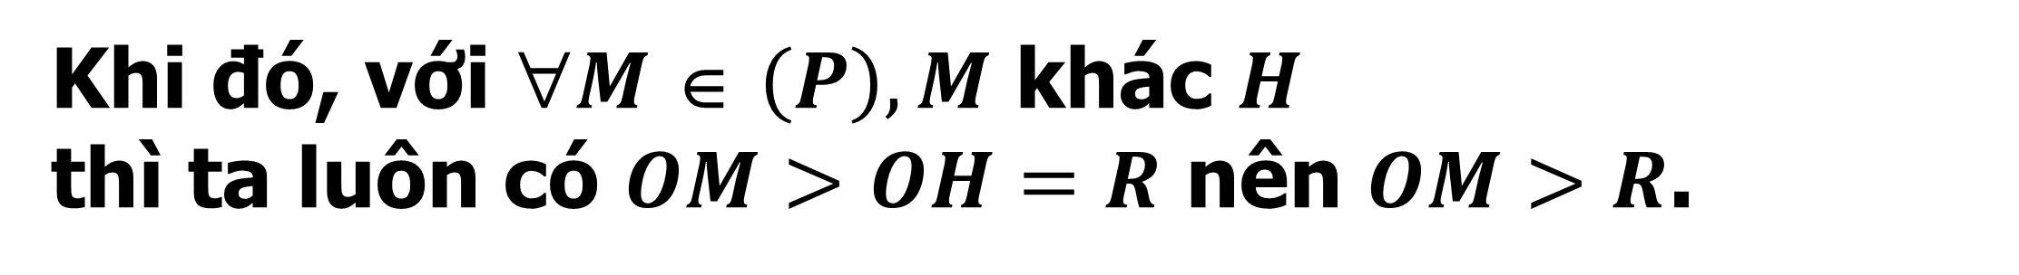
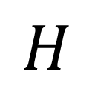
II
GIAO CỦA MẶT CẦU VÀ MẶT PHẲNG ( Hướng dẫn tự học)
1
Trường hợp $h=R$
Nếu $h=R$ thì điểm $H$ ∈$S\left(O;R\right)$.
Khi đó, với ∀$M$ ∈ $\left(P\right), M$ khác $H$
thì ta luôn có $OM>OH=R$ nên $OM>R$.
$$O$$
Vậy $H$ là điểm chung duy nhất của $mp\left(P\right)$ và mặt cầu $S\left(O;R\right)$.
$$H$$
Ta nói $mp\left(P\right)$ tiếp xúc với $S\left(O;R\right)$.
$H$: Tiếp điểm của $S\left(O;R\right)$ và $\left(P\right)$.
$\left(P\right):$ Mặt phẳng tiếp xúc hay tiếp diện của$S\left(O;R\right)$.
$$M$$
$$P$$
NX: +$\left(P\right)$ tiếp xúc với mặt cầu $S\left(O;R\right)$ tại điểm $H$ $⇔$ $\left(P\right)$vuông góc $OH$ tại điểm $H$.
+ $\left(P\right)$ tiếp xúc với mặt cầu $S\left(O;R\right)⇔d\left(O;(P)\right)=R$.
Notes:
Note: hiệu ứng xuất hiện…

Slide 11



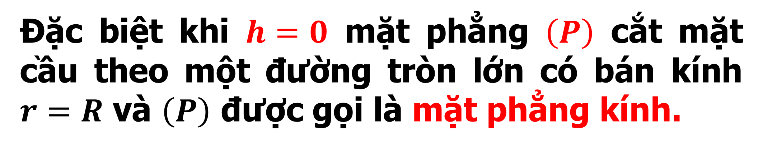




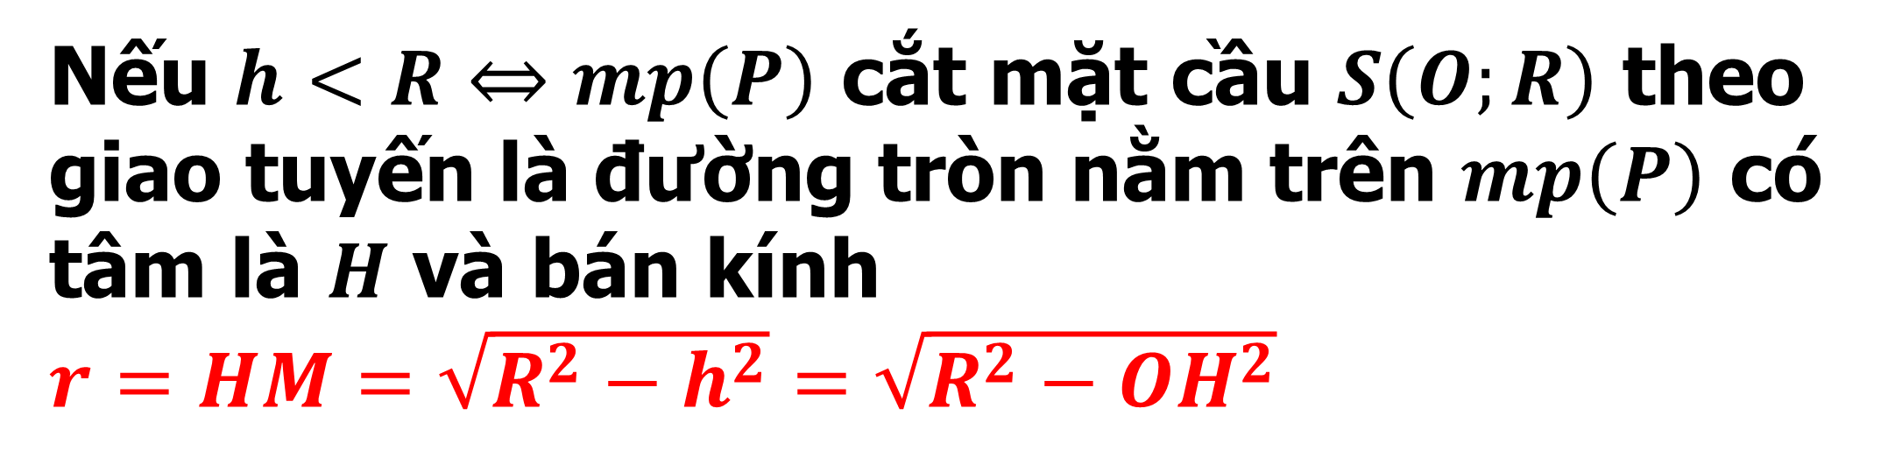

II
GIAO CỦA MẶT CẦU VÀ MẶT PHẲNG ( Hướng dẫn tự học)
1
Trường hợp $h<R$
Nếu $h<R⇔mp\left(P\right)$ cắt mặt cầu $S\left(O;R\right)$ theo giao tuyến là đường tròn nằm trên $mp\left(P\right)$ có tâm là $H$ và bán kính
$r=HM=\sqrt{R^{2}−h^{2}}=\sqrt{R^{2}−OH^{2}}$
$$O$$
$$H$$
$$M$$
$$P$$
Đặc biệt khi $h=0$ mặt phẳng $\left(P\right)$ cắt mặt cầu theo một đường tròn lớn có bán kính $r=R$ và $\left(P\right)$ được gọi là mặt phẳng kính.
$$O$$
$$M$$
$$P$$
Notes:
Note: hiệu ứng xuất hiện…

Slide 12




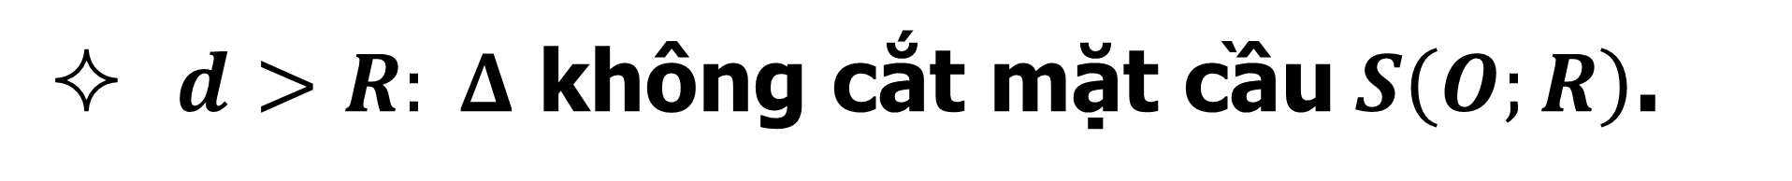
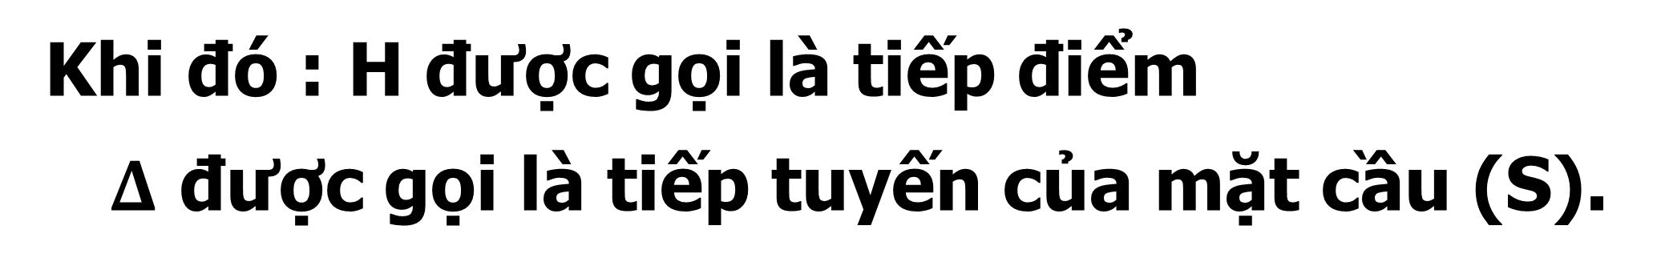
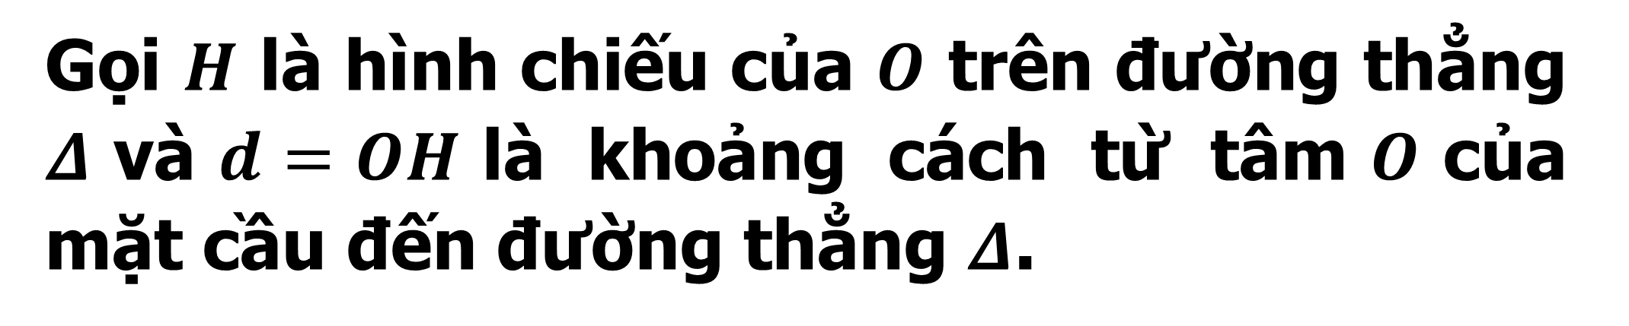

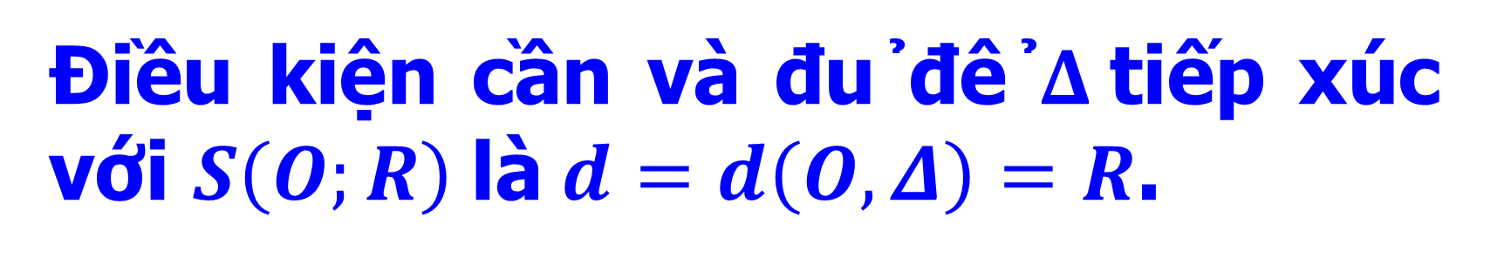
III
GIAO CỦA MẶT CẦU VỚI ĐƯỜNG THẲNG. TIẾP TUYẾN CỦA MẶT CẦU
Cho mặt cầu$S\left(O;R\right)$và một đường thẳng $Δ$.
Gọi $H$ là hình chiếu của $O$ trên đường thẳng $Δ$và$d=OH$là khoảng cách từ tâm$O$của mặt cầu đến đường thẳng $Δ$.
$$M$$
$$O$$
$d>R: Δ$ không cắt mặt cầu$S\left(O;R\right)$.
$$H$$
$$P$$
$d=R: Δ$ và mặt cầu tiếp xúc nhau tại H
Điều kiện cần và đủ để $Δ$tiếp xúc với $S\left(O;R\right)$là$d=d\left(O,Δ\right)=R$.
Khi đó : H được gọi là tiếp điểm
$Δ$ được gọi là tiếp tuyến của mặt cầu (S).
$$O$$
$$H$$
$$P$$

Slide 13




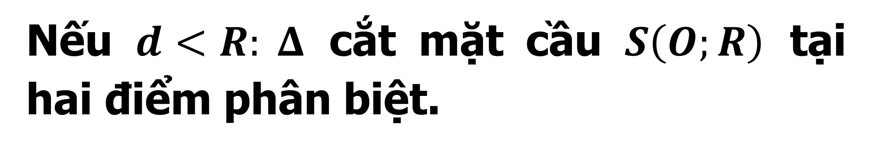






III
GIAO CỦA MẶT CẦU VỚI ĐƯỜNG THẲNG. TIẾP TUYẾN CỦA MẶT CẦU
Nếu $d<R: Δ$ cắt mặt cầu $S\left(O;R\right)$ tại hai điểm phân biệt.
$$H$$
$$O$$
Đặc biệt, khi $d=0$ thì đường thẳng $Δ$ đi qua tâm $O$ và cắt mặt cầu tại hai điểm $A, B$.
Khi đó $AB$ là đường kính của mặt cầu.
$$N$$
$$P$$
$$M$$
$$B$$
$$O$$
$$A$$
$$P$$

Slide 14



III
GIAO CỦA MẶT CẦU VỚI ĐƯỜNG THẲNG. TIẾP TUYẾN CỦA MẶT CẦU
Nhận xét
$$A$$
a) Qua một điểm $A$ nằm trên mặt cầu $S\left(O;R\right)$ có vô số tiếp tuyến của mặt cầu đó. Tất cả các tiếp tuyến này đều vuông góc với bán kính $OA$ của mặt cầu tại $A$ và đều nằm trên mặt phẳng tiếp xúc với mặt cầu tại điểm $A$ đó.
$$O$$

Slide 15



III
GIAO CỦA MẶT CẦU VỚI ĐƯỜNG THẲNG. TIẾP TUYẾN CỦA MẶT CẦU
$$A$$
Nhận xét
b) Qua một điểm $A$ nằm ngoài mặt cầu $S\left(O;R\right)$ có vô số tiếp tuyến với mặt cầu đã cho. Các tiếp tuyến này tạo thành một mặt nón đỉnh $A$. Khi đó độ dài các đoạn thẳng kẻ từ $A$ đến các tiếp điểm đều bằng nhau.
$$O$$

Slide 16
III
GIAO CỦA MẶT CẦU VỚI ĐƯỜNG THẲNG. TIẾP TUYẾN CỦA MẶT CẦU
Chú ý
Mặt cầu nội tiếp hình đa diện nếu mặt cầu đó tiếp xúc với tất cả các mặt của hình đa diện.
Mặt cầu ngoại tiếp hình đa diện nếu tất cả các đỉnh của hình đa diện đều nằm trên mặt cầu.
Khi mặt cầu nội tiếp (ngoại tiếp) hình đa diện, người ta cũng nói hình đa diện ngoại tiếp (nội tiếp) mặt cầu.
Notes:
Note: hiệu ứng xuất hiện…

Slide 17



IV
CÔNG THỨC TÍNH DIỆN TÍCH MẶT CẦU VÀ THỂ TÍCH KHỐI CẦU
DIỆN TÍCH
Mặt cầu bán kính $R$ có diện tích là:
$\boxed{S_{C}=4πR^{2}}$
THỂ TÍCH
Khối cầu bán kính $R$ có thể tích là:
$\boxed{V_{C}=\frac{4}{3}πR^{3}}$
Notes:
Note: hiệu ứng xuất hiện…

Slide 18



IV
CÔNG THỨC TÍNH DIỆN TÍCH MẶT CẦU VÀ THỂ TÍCH KHỐI CẦU
Ví dụ
Một mặt cầu $\left(S\right)$ có bán kính bằng $2a$. Tính diện tích $S_{c}$, thể tích $V_{c}$ của mặt cầu $\left(S\right)$.
Bài giải
Diện tích $S_{c}$ của mặt cầu là
$S_{c}=4πR^{2}=4{\left(2a\right)}^{2}π=16πa^{2}$.
Thể tích $V_{c}$ của mặt cầu là
$V_{c}=\frac{4}{3}πR^{3}=\frac{4}{3}π{\left(2a\right)}^{3}=\frac{32}{3}πa^{3}$.

Slide 19



IV
CÔNG THỨC TÍNH DIỆN TÍCH MẶT CẦU VÀ THỂ TÍCH KHỐI CẦU
Ví dụ
Cho khối cầu $\left(S\right)$ có thể tích bằng $36π$ ($cm^{3}$). Diện tích mặt cầu bằng bao nhiêu?
Bài giải
Thể tích khối cầu bằng $36π⇒\frac{4}{3}πr^{3}=36π⇒r^{3}=27⇒r=3$.
Vậy diện tích mặt cầu $\left(S\right)$ là: $S=4πr^{2}=4π.3^{2}=36π\left(cm^{2}\right)$.

Slide 20


IV
CÔNG THỨC TÍNH DIỆN TÍCH MẶT CẦU VÀ THỂ TÍCH KHỐI CẦU
Ví dụ
Tính thể tích của khối cầu biết diện tích mặt cầu tương ứng bằng $36π$.
Bài giải
Ta có: $S_{C}=4πR^{2}=36π⇒R^{2}=9⇒R=3$
$⇒V_{C}=\frac{4}{3}πR^{3}=\frac{4}{3}π.3^{3}=36π$.

Slide 21






















Mặt cầu $S\left(O;r\right)=\left\{M|OM=r\right\}$
Khối cầu $S\left(O;r\right)=\left\{M|OM≤r\right\}$
$\boxed{S_{C}=4πR^{2}}$
$$O$$
$\boxed{V_{C}=\frac{4}{3}πR^{3}}$
$$M$$
$$O$$
$$H$$
$$P$$
$$H$$
$$P$$
$h=OH=d(O;\left(P\right))$
$h=OH=d(O;Δ)$
$$h>R$$
$$h=R$$
$$h<R$$
$$h>R$$
$$h=R$$
$$h<R$$
$\left(P\right)$ không có điểm chung với $S\left(O;R\right)$
$\left(P\right)$ tiếp xúc với $S\left(O;R\right)$
$\left(P\right)$ cắt $S\left(O;R\right)$ theo giao tuyến là đg tròn
$$Δ$$
không có điểm chung với $S\left(O;R\right)$
$Δ$tiếp xúc với $S\left(O;R\right)$
$Δ$ cắt $S\left(O;R\right)$ theo giao tuyến là đg tròn
Notes:
Note: hiệu ứng xuất hiện…

